Slide 1
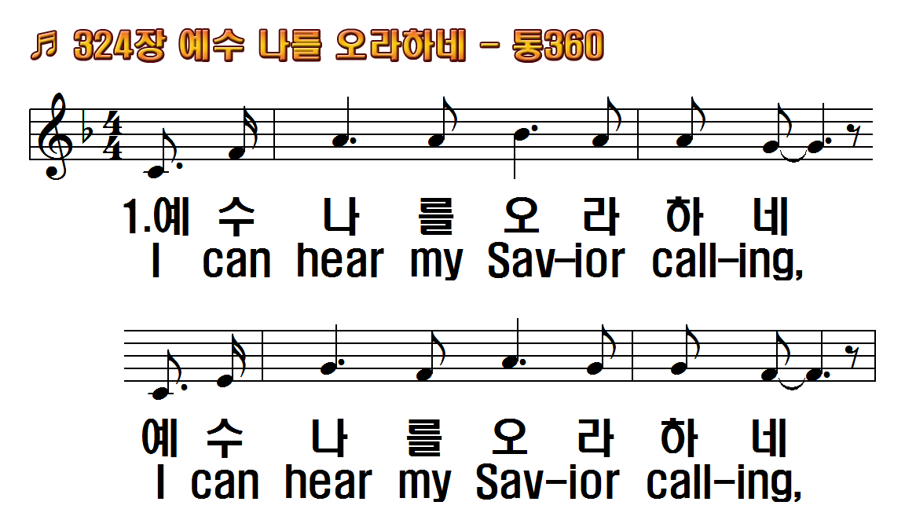
1.예수 나를 오라 하네
2.겟세마네 동산까지
3.심판하실 자리까지
4.주가 크신 은혜 내려
후.주의 인도하심 따라
1.I can hear my Savior
2.I'll go with Him
3.I'll go with Him
4.He will give me grace
R.Where he leads me I

Slide 2
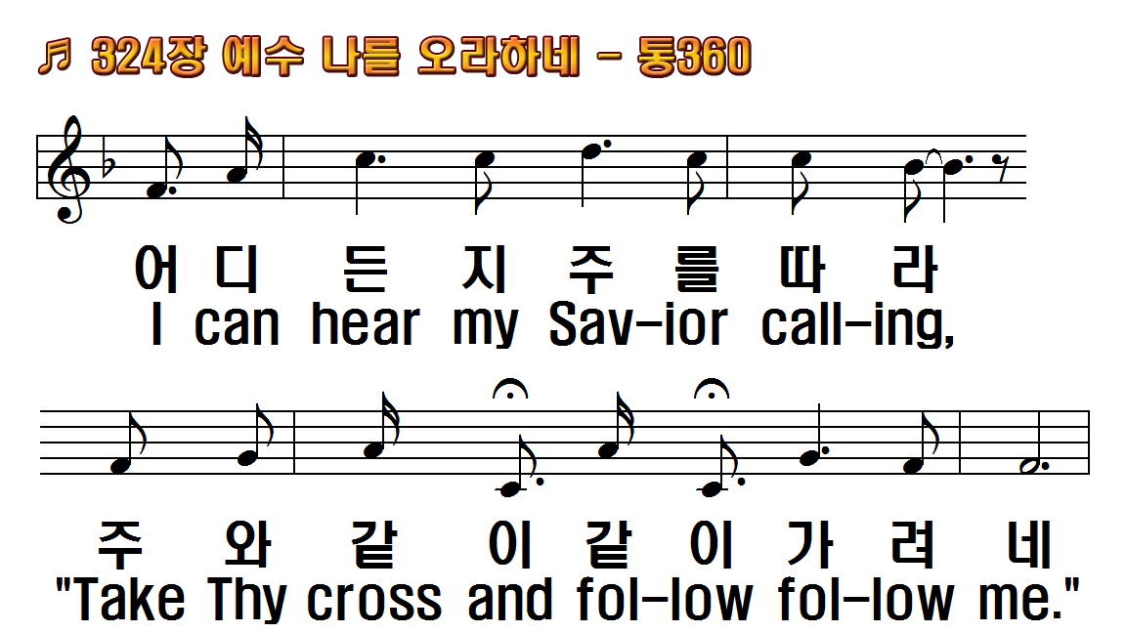
1.예수 나를 오라 하네
2.겟세마네 동산까지
3.심판하실 자리까지
4.주가 크신 은혜 내려
후.주의 인도하심 따라
1.I can hear my Savior
2.I'll go with Him
3.I'll go with Him
4.He will give me grace
R.Where he leads me I

Slide 3
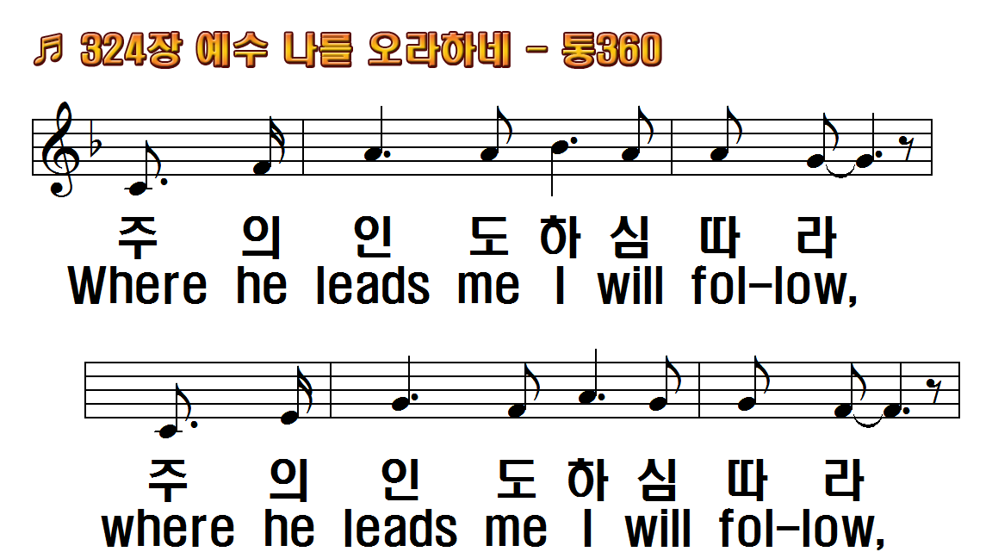
1.예수 나를 오라 하네
2.겟세마네 동산까지
3.심판하실 자리까지
4.주가 크신 은혜 내려
후.주의 인도하심 따라
1.I can hear my Savior
2.I'll go with Him
3.I'll go with Him
4.He will give me grace
R.Where he leads me I

Slide 4
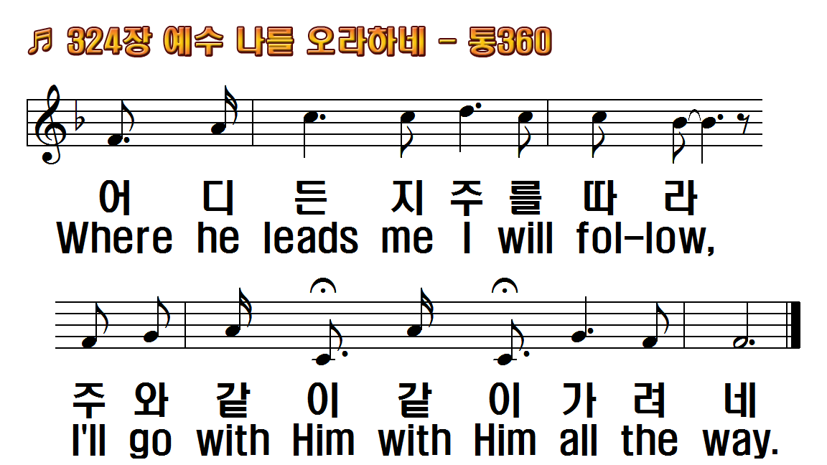
1.예수 나를 오라 하네
2.겟세마네 동산까지
3.심판하실 자리까지
4.주가 크신 은혜 내려
후.주의 인도하심 따라
1.I can hear my Savior
2.I'll go with Him
3.I'll go with Him
4.He will give me grace
R.Where he leads me I

Slide 5
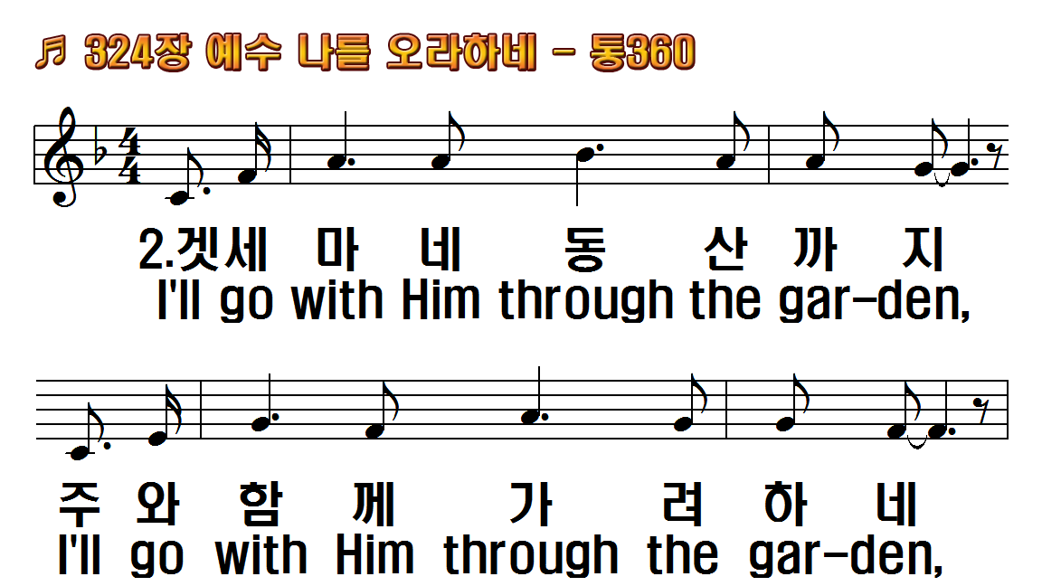
1.예수 나를 오라 하네
2.겟세마네 동산까지
3.심판하실 자리까지
4.주가 크신 은혜 내려
후.주의 인도하심 따라
1.I can hear my Savior
2.I'll go with Him
3.I'll go with Him
4.He will give me grace
R.Where he leads me I

Slide 6
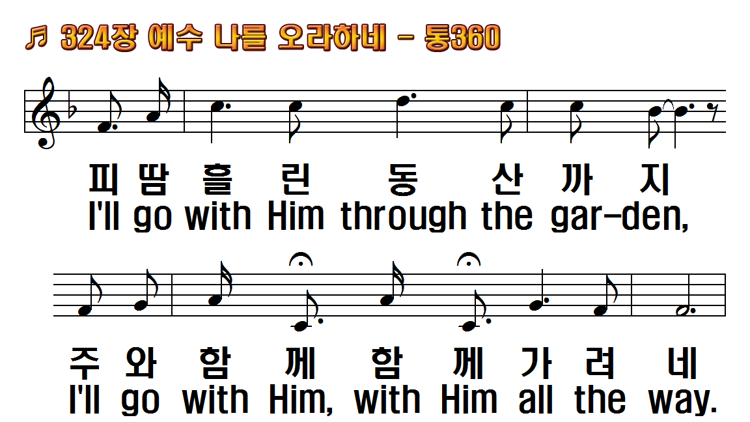
1.예수 나를 오라 하네
2.겟세마네 동산까지
3.심판하실 자리까지
4.주가 크신 은혜 내려
후.주의 인도하심 따라
1.I can hear my Savior
2.I'll go with Him
3.I'll go with Him
4.He will give me grace
R.Where he leads me I

Slide 7
1.예수 나를 오라 하네
2.겟세마네 동산까지
3.심판하실 자리까지
4.주가 크신 은혜 내려
후.주의 인도하심 따라
1.I can hear my Savior
2.I'll go with Him
3.I'll go with Him
4.He will give me grace
R.Where he leads me I

Slide 8
1.예수 나를 오라 하네
2.겟세마네 동산까지
3.심판하실 자리까지
4.주가 크신 은혜 내려
후.주의 인도하심 따라
1.I can hear my Savior
2.I'll go with Him
3.I'll go with Him
4.He will give me grace
R.Where he leads me I

Slide 9
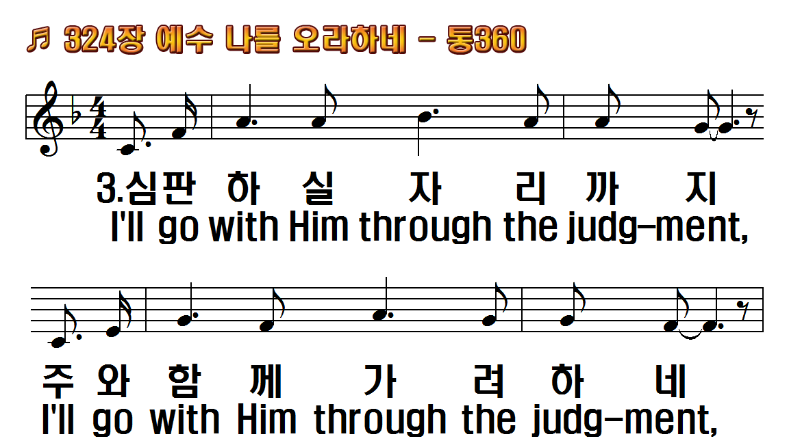
1.예수 나를 오라 하네
2.겟세마네 동산까지
3.심판하실 자리까지
4.주가 크신 은혜 내려
후.주의 인도하심 따라
1.I can hear my Savior
2.I'll go with Him
3.I'll go with Him
4.He will give me grace
R.Where he leads me I

Slide 10
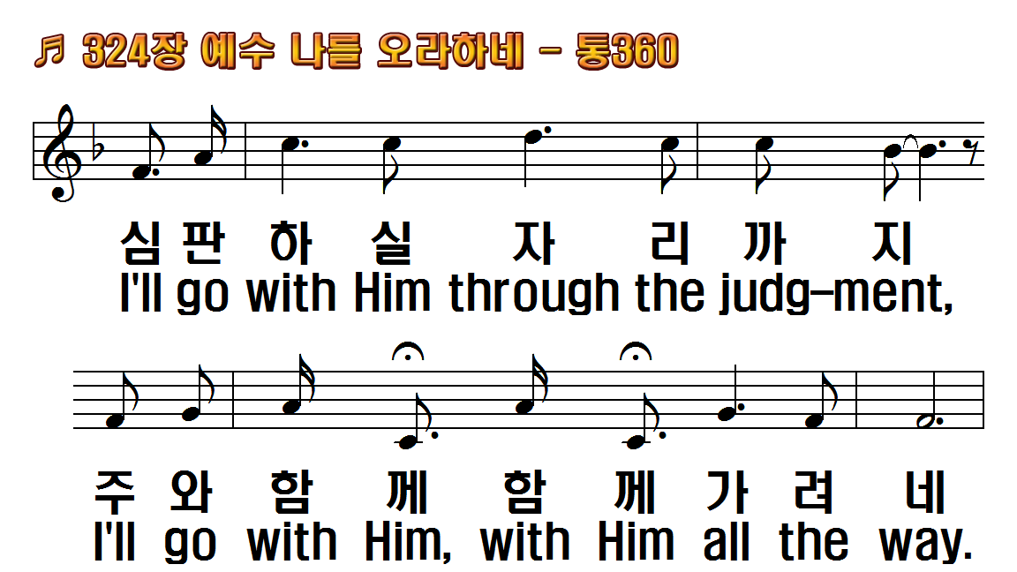
1.예수 나를 오라 하네
2.겟세마네 동산까지
3.심판하실 자리까지
4.주가 크신 은혜 내려
후.주의 인도하심 따라
1.I can hear my Savior
2.I'll go with Him
3.I'll go with Him
4.He will give me grace
R.Where he leads me I

Slide 11
1.예수 나를 오라 하네
2.겟세마네 동산까지
3.심판하실 자리까지
4.주가 크신 은혜 내려
후.주의 인도하심 따라
1.I can hear my Savior
2.I'll go with Him
3.I'll go with Him
4.He will give me grace
R.Where he leads me I

Slide 12
1.예수 나를 오라 하네
2.겟세마네 동산까지
3.심판하실 자리까지
4.주가 크신 은혜 내려
후.주의 인도하심 따라
1.I can hear my Savior
2.I'll go with Him
3.I'll go with Him
4.He will give me grace
R.Where he leads me I

Slide 13
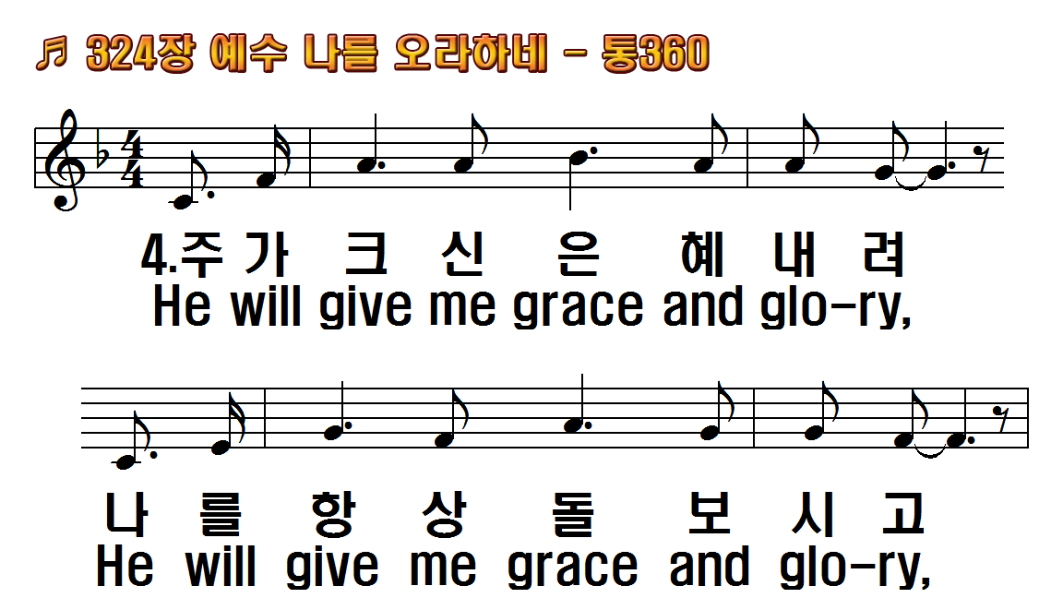
1.예수 나를 오라 하네
2.겟세마네 동산까지
3.심판하실 자리까지
4.주가 크신 은혜 내려
후.주의 인도하심 따라
1.I can hear my Savior
2.I'll go with Him
3.I'll go with Him
4.He will give me grace
R.Where he leads me I

Slide 14
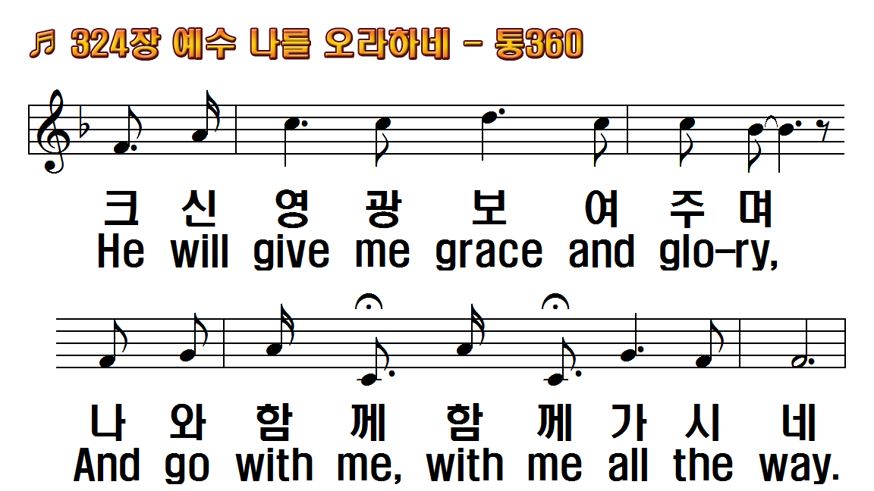
1.예수 나를 오라 하네
2.겟세마네 동산까지
3.심판하실 자리까지
4.주가 크신 은혜 내려
후.주의 인도하심 따라
1.I can hear my Savior
2.I'll go with Him
3.I'll go with Him
4.He will give me grace
R.Where he leads me I

Slide 15
1.예수 나를 오라 하네
2.겟세마네 동산까지
3.심판하실 자리까지
4.주가 크신 은혜 내려
후.주의 인도하심 따라
1.I can hear my Savior
2.I'll go with Him
3.I'll go with Him
4.He will give me grace
R.Where he leads me I

Slide 16
1.예수 나를 오라 하네
2.겟세마네 동산까지
3.심판하실 자리까지
4.주가 크신 은혜 내려
후.주의 인도하심 따라
1.I can hear my Savior
2.I'll go with Him
3.I'll go with Him
4.He will give me grace
R.Where he leads me I

Slide 17
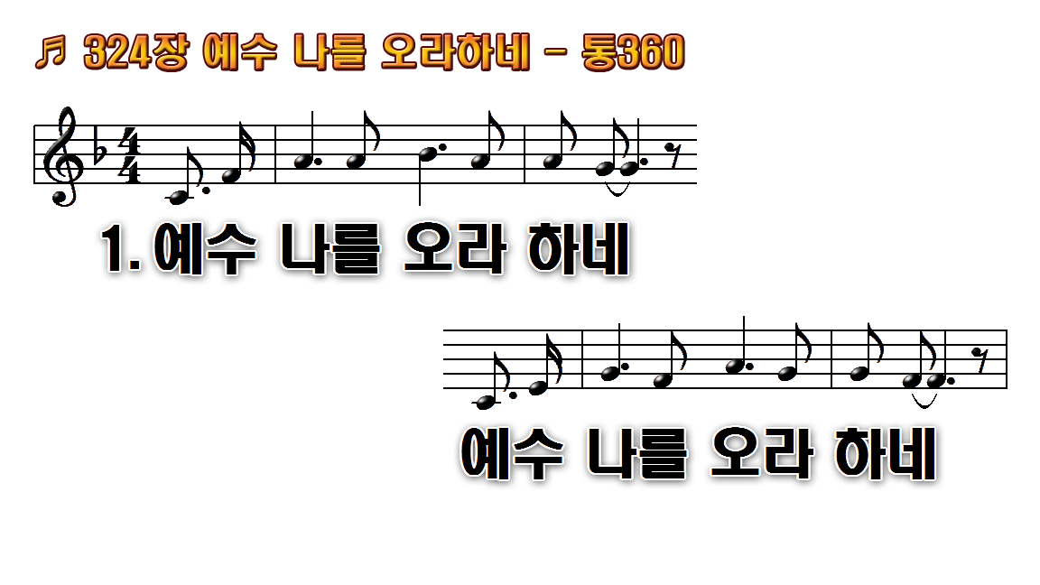
1.예수 나를 오라 하네
2.겟세마네 동산까지
3.심판하실 자리까지
4.주가 크신 은혜 내려
후.주의 인도하심 따라

Slide 18
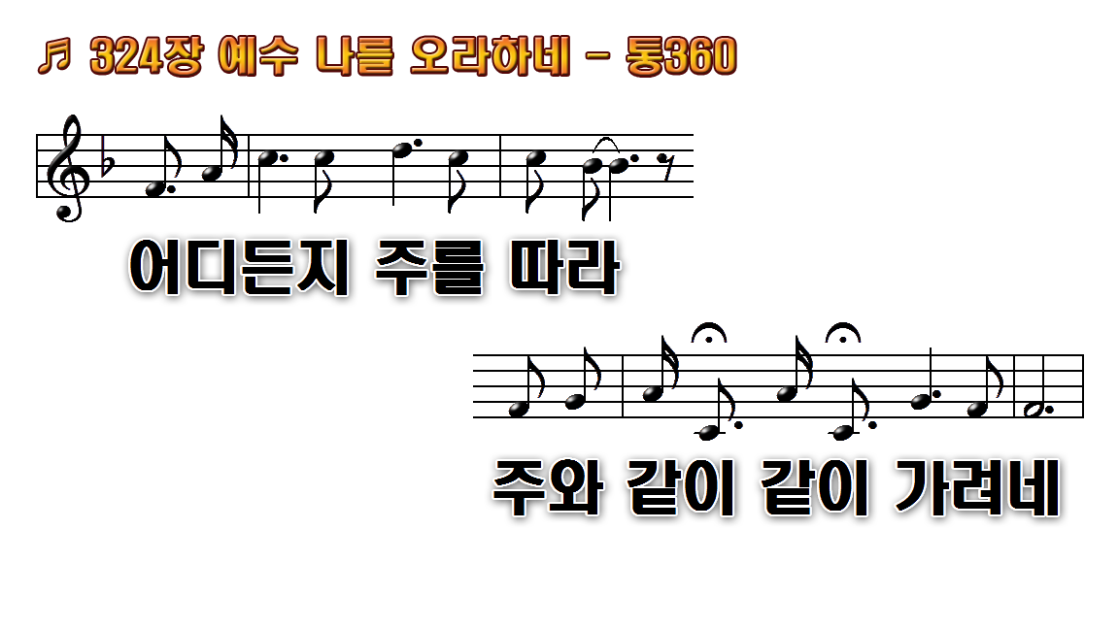
1.예수 나를 오라 하네
2.겟세마네 동산까지
3.심판하실 자리까지
4.주가 크신 은혜 내려
후.주의 인도하심 따라

Slide 19
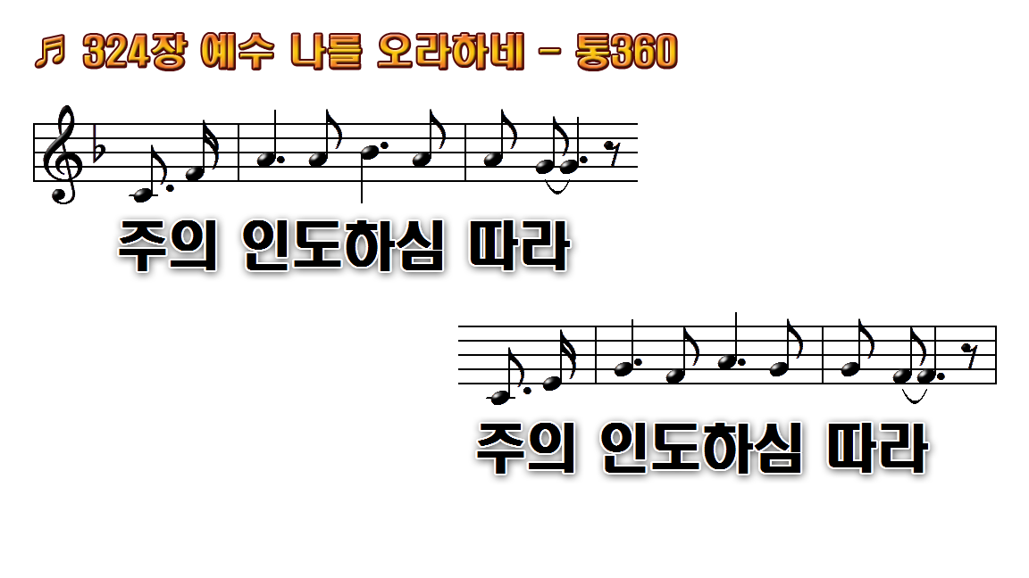
1.예수 나를 오라 하네
2.겟세마네 동산까지
3.심판하실 자리까지
4.주가 크신 은혜 내려
후.주의 인도하심 따라

Slide 20
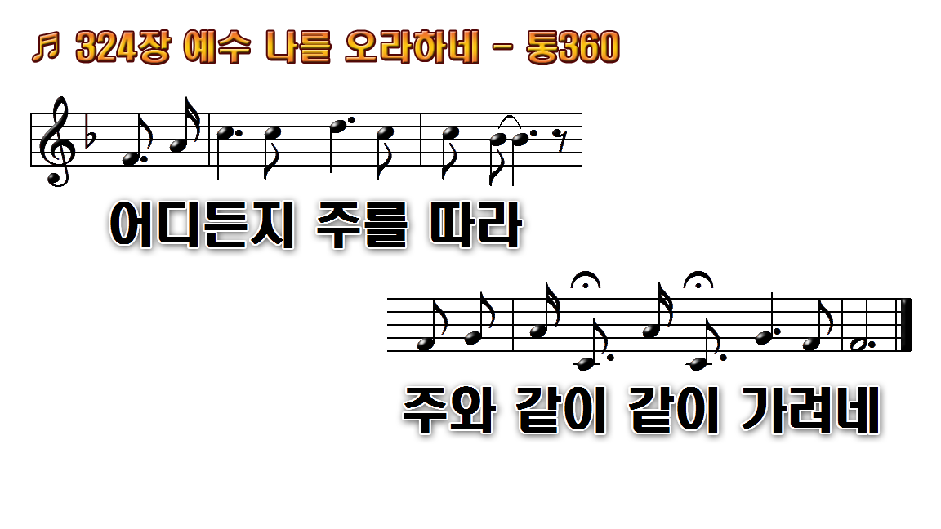
1.예수 나를 오라 하네
2.겟세마네 동산까지
3.심판하실 자리까지
4.주가 크신 은혜 내려
후.주의 인도하심 따라

Slide 21
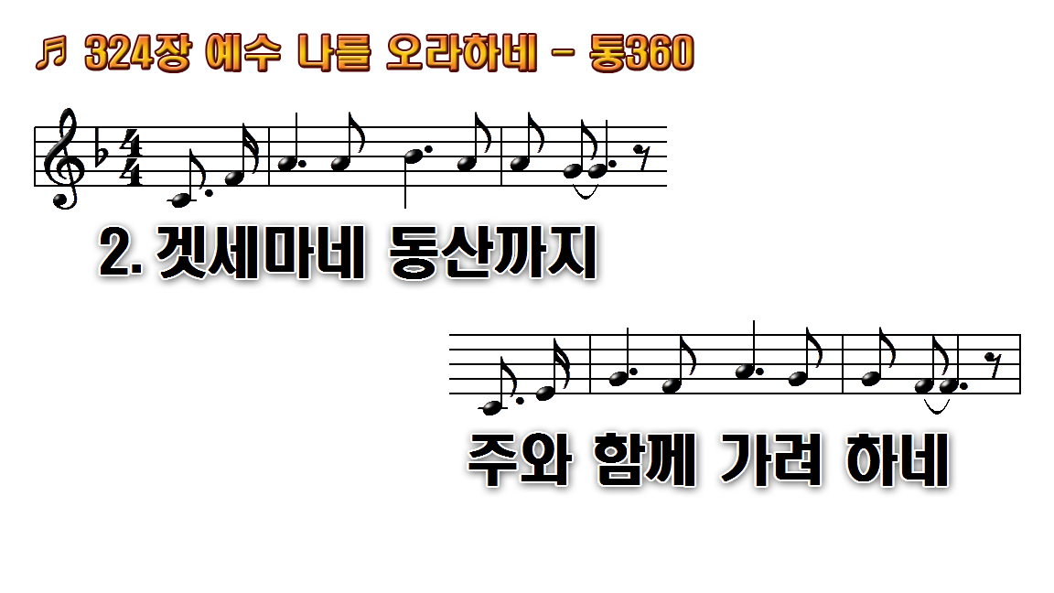
1.예수 나를 오라 하네
2.겟세마네 동산까지
3.심판하실 자리까지
4.주가 크신 은혜 내려
후.주의 인도하심 따라

Slide 22
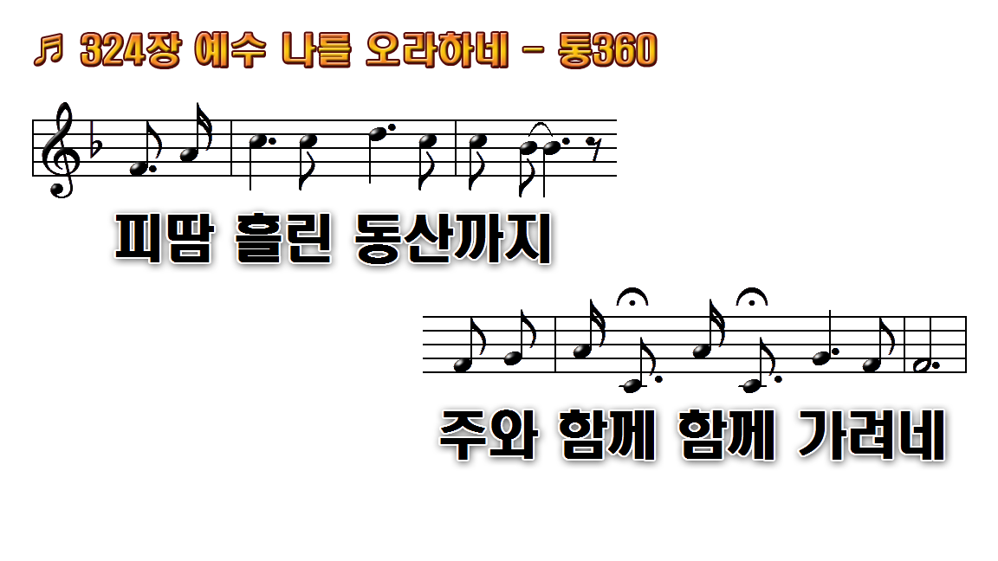
1.예수 나를 오라 하네
2.겟세마네 동산까지
3.심판하실 자리까지
4.주가 크신 은혜 내려
후.주의 인도하심 따라

Slide 23
1.예수 나를 오라 하네
2.겟세마네 동산까지
3.심판하실 자리까지
4.주가 크신 은혜 내려
후.주의 인도하심 따라

Slide 24
1.예수 나를 오라 하네
2.겟세마네 동산까지
3.심판하실 자리까지
4.주가 크신 은혜 내려
후.주의 인도하심 따라

Slide 25

1.예수 나를 오라 하네
2.겟세마네 동산까지
3.심판하실 자리까지
4.주가 크신 은혜 내려
후.주의 인도하심 따라

Slide 26

1.예수 나를 오라 하네
2.겟세마네 동산까지
3.심판하실 자리까지
4.주가 크신 은혜 내려
후.주의 인도하심 따라

Slide 27
1.예수 나를 오라 하네
2.겟세마네 동산까지
3.심판하실 자리까지
4.주가 크신 은혜 내려
후.주의 인도하심 따라

Slide 28
1.예수 나를 오라 하네
2.겟세마네 동산까지
3.심판하실 자리까지
4.주가 크신 은혜 내려
후.주의 인도하심 따라

Slide 29
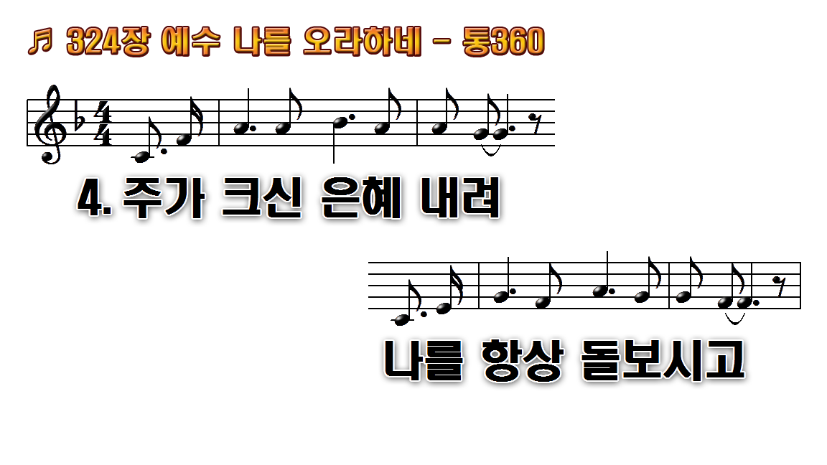
1.예수 나를 오라 하네
2.겟세마네 동산까지
3.심판하실 자리까지
4.주가 크신 은혜 내려
후.주의 인도하심 따라

Slide 30
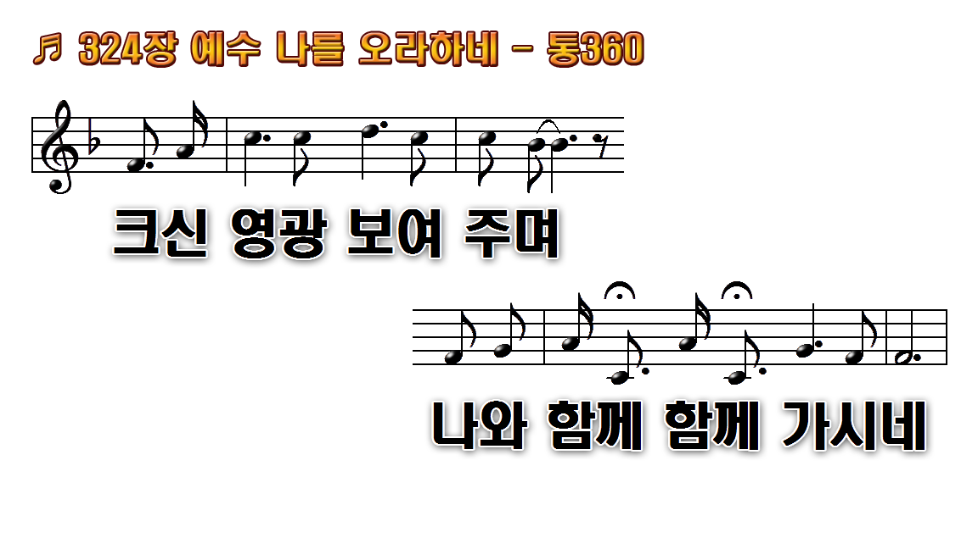
1.예수 나를 오라 하네
2.겟세마네 동산까지
3.심판하실 자리까지
4.주가 크신 은혜 내려
후.주의 인도하심 따라

Slide 31
1.예수 나를 오라 하네
2.겟세마네 동산까지
3.심판하실 자리까지
4.주가 크신 은혜 내려
후.주의 인도하심 따라

Slide 32
1.예수 나를 오라 하네
2.겟세마네 동산까지
3.심판하실 자리까지
4.주가 크신 은혜 내려
후.주의 인도하심 따라

